Slide 1

Templating & Compliance
Modernisering van de vFinance documenttemplates
Student: Zacharia Janssen
Opleiding: Bachelor Toegepaste Informatica - VIVES (afstandsonderwijs)
Vak: IT-Project 1
Opdrachtgever: Patronale Life NV
Mentoren: Eduardo de Almeida Raposo, Erwin Geeraerts
Coach: Dirk Hostens
Academiejaar: 2025-2026
Notes:
Welkom. Stel jezelf kort voor en geef de titel van het project. Rustig starten.

Slide 2

De opdrachtgever
Patronale Life NV
- Belgische levensverzekeraar, gevestigd in Brussel
- Tak 21, 23 en 44, kredietverzekering en hypothecair krediet
- Documenten worden gegenereerd via vFinance
- Middelgrote speler, actief op de Belgische markt
Mijn contactpersonen
- Eduardo de Almeida Raposo - Digital Transformation Manager
- Erwin Geeraerts - Business Analyst vFinance
- Dirk Hostens - stagebegeleider VIVES
Templating & Compliance - Zacharia Janssen - ITP1 2025-2026
Notes:
Patronale Life is een verzekeraar; hun documenten moeten juridisch correct en up to date zijn. Ik werkte solo, met Eduardo voor de richting, Erwin voor de technische inhoud, Dirk vanuit VIVES. Vermeld kort de grootte van de organisatie (aantal medewerkers en/of premie-inkomen); vul je eigen cijfers in, jij kent ze.

Slide 3
Wat - het doel
Het beheer van de vFinance documenttemplates
moderniseren en de wijzigingsflow automatiseren.
Templating & Compliance - Zacharia Janssen - ITP1 2025-2026
Notes:
Een zin: de templates waren oud, gedupliceerd en moeilijk te beheren. Het doel was moderniseren en de wijzigingsflow automatiseren. Laat deze slide even staan, dit is de kern.

Slide 4
Waarom - probleem en meerwaarde
Het probleem
Compliance-risico: verouderde juridische tekst
Duplicatie: elke SKM een eigen kopie
Geen versiebeheer per vFinance-versie
Handmatige intake van wijzigingen
De meerwaarde
Minder compliance-risico
1 plaats wijzigen ipv tien
Traceerbaarheid per vintage-branch
Geautomatiseerde, gecontroleerde flow
Templating & Compliance - Zacharia Janssen - ITP1 2025-2026
Notes:
Het compliance-risico is voor een verzekeraar het belangrijkste. Duplicatie betekende dat een juridische wijziging op tien plaatsen moest, met kans op fouten. Mijn oplossing maakt er 1 plaats van.

Slide 5
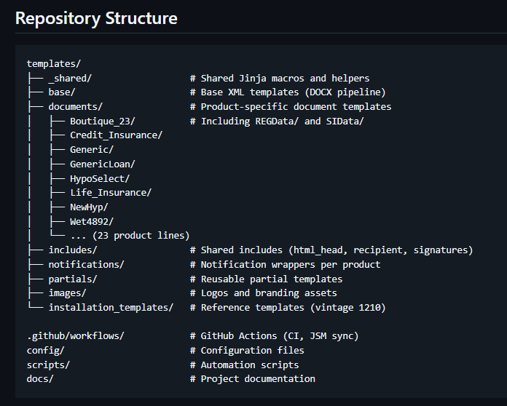
Wat heb ik gerealiseerd
Inventaris van 23 productlijnen (~1850 bestanden)
Migratie van de wettelijke documenten naar Jinja HTML
Consolidatie van duplicaten via inheritance
Template Registry + compatibiliteitsmatrix per vintage
JSM-automatisering en een CI-pipeline
Handover-document voor het team
Templating & Compliance - Zacharia Janssen - ITP1 2025-2026
Notes:
Samenvatting van vier sprints. Niet alles opnoemen, de lijn tonen: overzicht, migreren, consolideren, automatiseren, kwaliteit borgen. Wijs naar de repo-screenshot.

Slide 6
Het project in cijfers
4
sprints
~200 u
gewerkt
23
productlijnen
202
templates in CI
115
fiches gegenereerd
5
workflows / CI
Templating & Compliance - Zacharia Janssen - ITP1 2025-2026
Notes:
Een visuele adempauze met de cijfers. Niet alle voorlezen, een paar uitlichten: 23 productlijnen in kaart, 202 templates die de CI bewaakt, 115 fondsfiches die ik liet genereren.

Slide 7
Hoe - vereisten en feedback
Vereisten uit de bestaande templates en gesprekken met Erwin
Backlog met user stories in projectwerk, geprioriteerd met Eduardo
Per sprint een demo en een status-mail naar de opdrachtgever
Validatiesessies met Erwin (SKM-varianten, fondsfiches)
Bijsturing op feedback: Boutique_44 bleek geen fondsfiches te hebben
Templating & Compliance - Zacharia Janssen - ITP1 2025-2026
Notes:
Belangrijk: ik werkte niet in isolatie. Elke sprint een demo en een mail. Het Boutique_44-voorbeeld toont dat ik aannames eerst aftoetste.

Slide 8
Hoe - technology stack
Jinja2
Git / GitHub
GitHub Actions
JIRA REST API
Microsoft Graph
SMTP (Office365)
Python
Markdown / wiki
Waarom deze keuzes
Jinja sluit aan bij de bestaande vFinance-renderer. GitHub Actions zet de automatisering bij de code.
JIRA omdat het team daar al in werkt.
Templating & Compliance - Zacharia Janssen - ITP1 2025-2026
Notes:
Leg de waarom uit, niet alleen de wat. Jinja sluit aan bij de bestaande renderer, GitHub Actions zet de automatisering bij de code, JIRA omdat het team daar al werkt.

Slide 9
Hoe - aanpak (Scrum)
Sprint 0
30/3 - 11/4
Fundament
Sprint 1
14/4 - 25/4
Migratie
Sprint 2
28/4 - 8/5
Consolidatie + JSM
Sprint 3
11/5 - 22/5
CI + release
Agile/Scrum, solo, tijdens de werkuren bij Patronale Life. ~200h over 4 sprints van 2 weken.
Per sprint: planning, daily standups, demo en retrospective. Tooling: projectwerk, GitHub, wiki.
Templating & Compliance - Zacharia Janssen - ITP1 2025-2026
Notes:
Vier sprints, klassieke Scrum-ceremonies. Loop de tijdslijn kort af van fundament naar release. Vermeld dat de planning de Belgische werkweek en feestdagen volgt.

Slide 10
Demo
Een dag uit het leven van Peter
Notes:
Schakel naar de demo. Vertel het als een verhaal vanuit Peter, niet als een opsomming. Adem, vertraag, neem het publiek mee.

Slide 11
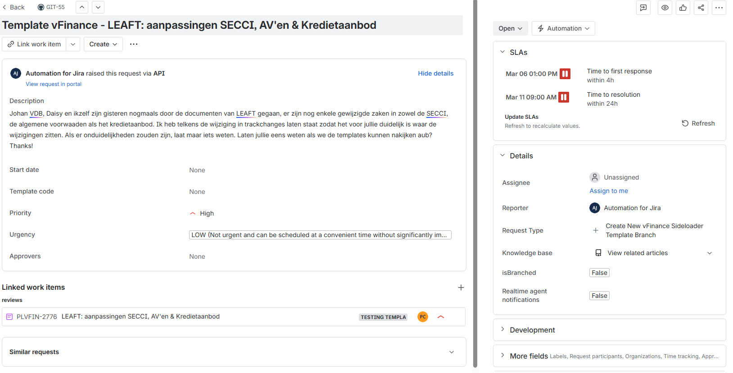
Persona: Peter, business analyst
P
Peter
Business analyst vFinance
Merkt dat de juridische tekst in een ESIS-template moet wijzigen.
Vroeger: een mail, tien handmatige kopieen, geen spoor.
Nu: hij maakt een GIT-ticket aan in JIRA Service Management.
Templating & Compliance - Zacharia Janssen - ITP1 2025-2026
Notes:
Stel Peter voor als de eindgebruiker van de flow. Het contrast vroeger/nu maakt de meerwaarde voelbaar. Toon de echte JIRA-ticket screenshot rechts.

Slide 12
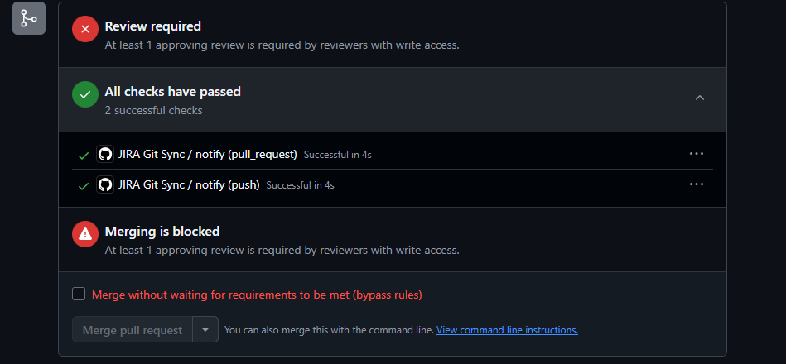
Demo - de geautomatiseerde flow
1
GIT-ticket - Peter maakt een ticket
2
Branch - outbound maakt branch
3
Wijziging - 1 base ipv tien
4
PR + CI - CI valideert templates
5
Digest - team ziet het s morgens
Templating & Compliance - Zacharia Janssen - ITP1 2025-2026
Notes:
De kern van de demo. Loop de vijf stappen rustig af, idealiter met JIRA en GitHub naast elkaar. Benadruk stap 3 (1 base ipv tien) en stap 4 (de CI ving echt mijn eigen fouten).

Slide 13
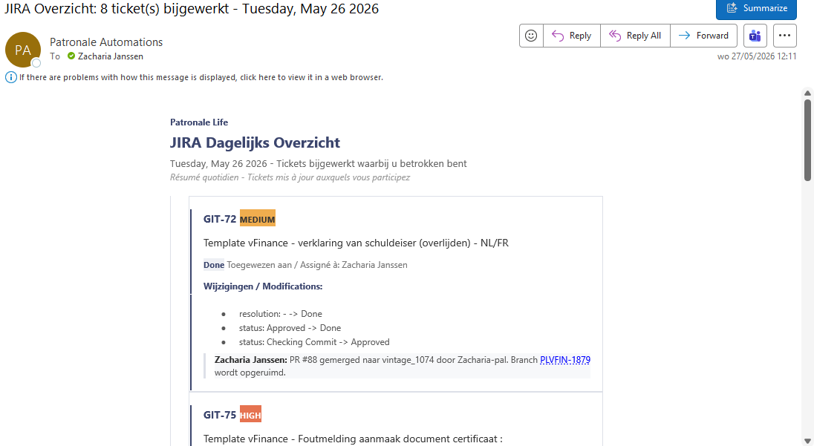
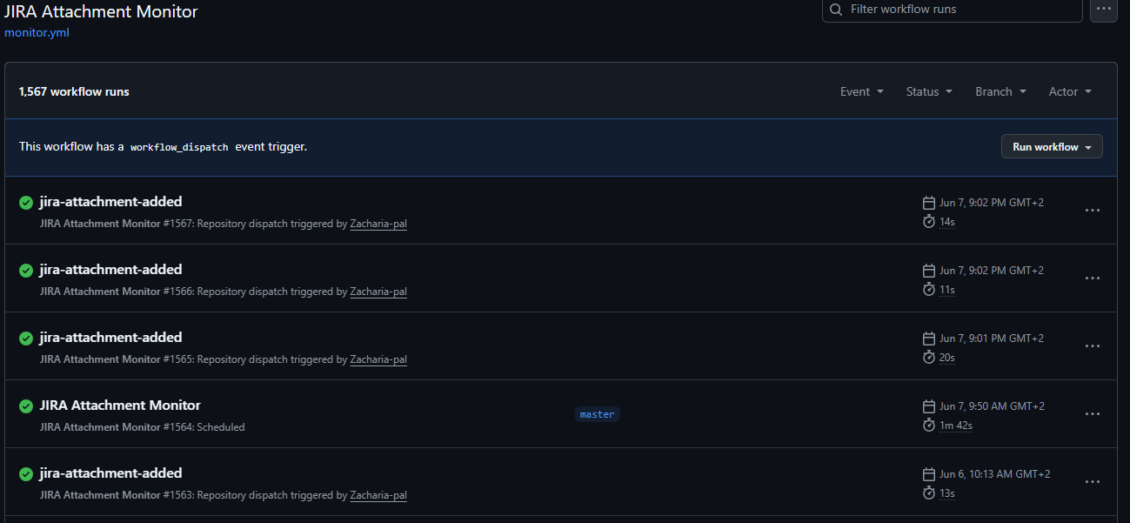
Demo - resultaat
CI valideert elke push
Tweetalige digest-mail
Templating & Compliance - Zacharia Janssen - ITP1 2025-2026
Notes:
Twee tastbare resultaten: links de groene CI, rechts de digest-mail in Outlook. Toon dat de mail ook in Outlook desktop netjes rendert.

Slide 14
Wat heb ik geleerd
Aannames eerst aftoetsen bespaart veel herwerk
Kwaliteitsinfrastructuur (CI) hoort vroeg in een project
Een generator is sneller en minder foutgevoelig dan handwerk
Destructieve automatisering niet live zonder sign-off
Transparant communiceren over wat niet af is wekt vertrouwen
Templating & Compliance - Zacharia Janssen - ITP1 2025-2026
Notes:
Persoonlijk brengen. Sterkste anekdote: mijn eigen CI ving twee fouten in mijn generator in dezelfde sprint. En de bewuste keuze om de attachment monitor niet zomaar live te zetten.

Slide 15
Hoe verder
Resterende productlijnen migreren volgens hetzelfde patroon
Attachment monitor live op een service-account na finale go
Aparte FR-base voor de SIData-fiches
Template-ticket lifecycle verder automatiseren
Overdracht aan het vFinance team via het handover-document
Templating & Compliance - Zacharia Janssen - ITP1 2025-2026
Notes:
Eerlijk over wat er nog ligt. Toont dat het project verder leeft na mijn stage. De handover is het vertrekpunt.

Slide 16
Bedankt
Vragen?
Notes:
Sluit af met dank aan Patronale Life, Eduardo, Erwin en Dirk. Nodig uit tot vragen. Blijf rustig, je kent het project beter dan wie ook in de zaal.

